Slide 1


Projet fin de formation :
Conception et réalisation
D’une Application Web
De Location de voitures
Encadre par :
Mr : Hannachi marwen:
Mr : Fersi saber:
Mlle : Laribi marwa:
Relasé par :
Boughanmi Walid :
2022-2023

Slide 2

Plan
Etude conceptuelle
4
1
Introduction
5
2
Réalisation
Problématique
SOUTENANCE
4
3
Conclusion et perspectives
6
Solution proposée

Slide 3
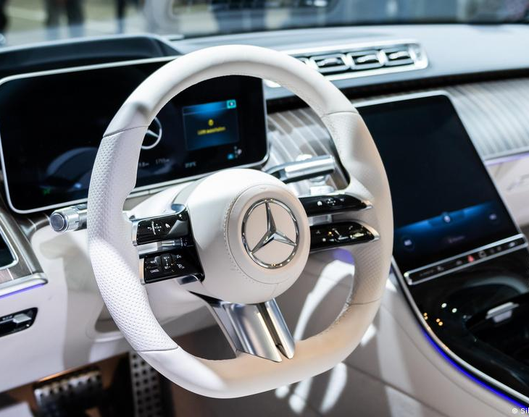
Introduction
Dans le cadre de réalisation d’un projet de fin d’études pour la formation BTS s’intègre le présent travail.
Il s’agit de développer solution informatique pour la gestion du parc roulant d’une agence de location de voiturej

Slide 4




Problématique
Effectuer des opérations de location hors des horaires de travail
Toucher plus de personnes susceptibles d’être des clients potentiel sans dépenser d’argent
Réduire le temps nécessaire à la location d’une voiture
Suivre de près le parc des voitures : entrée sortie via des location

Slide 5




Solution proposée
Un site web hébergé accessible 24/24
Partager l’adresse du site dans les réseaux sociaux
Réaliser à distance un préréservation
Un site permet de sotokcer l’historique des location

Slide 6
Les besoins fonctionnels
Gestion des comptes
Authentification
Gestion des location des voitures
Gestion des commandes

Slide 7
Les besoins non fonctionnels
La fiabilité
La validité
La confidentialité
L’ergonomie
Portabilité

Slide 8

Etude conceptuelle

Slide 9
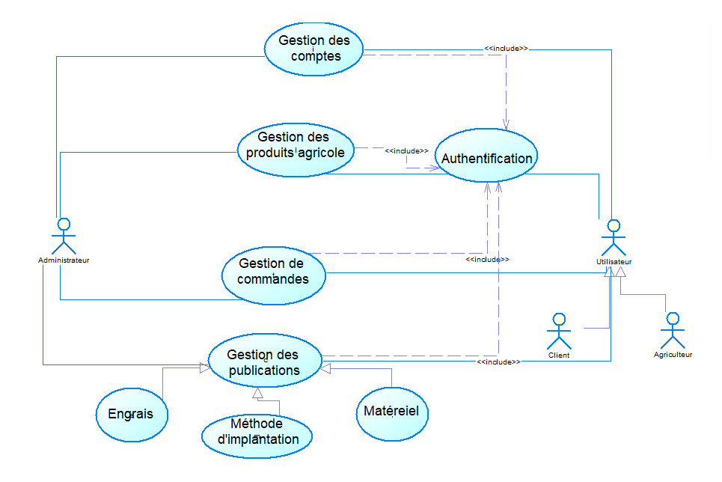
diagrammes de cas d’utilisation global

Slide 10
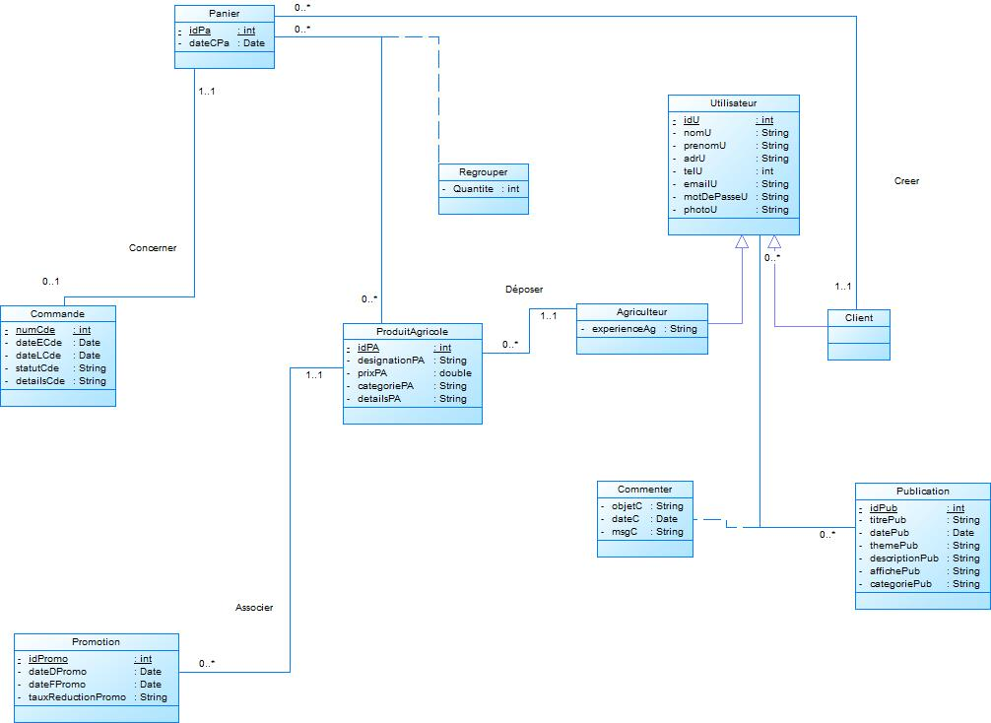
diagrammes de classes

Slide 11



Les acteurs
Administrateur
Agriculteur
Client

Slide 12

Réalisation
Environnement logiciel
Environnement matériel

Slide 13



Environnement logiciel
Dreamweaver est un éditeur de site web
PowerAMC est un logiciel de conception, qui permet de modéliser les traitements informatiques et leurs bases de données associées.
Paint est un logiciel de manipulation d'images

Slide 14




Environnement matériel

Slide 15

Vidéo

Slide 16



Conclusion
Facilité d’utilisation de l’application web
Connaissance d’une nouvelle compétence
Satisfaction du besoin de client

Slide 17



Perspectives
Notre objectif c’est de faire de cette plateforme la meilleure application de gestion des produits agricoles et de la rendre téléchargeable sur smartphone

Slide 18


